Slide 1
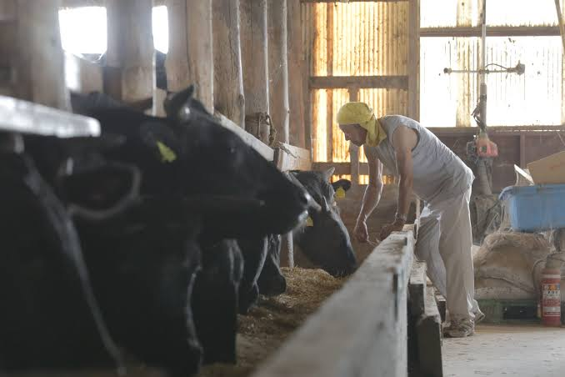
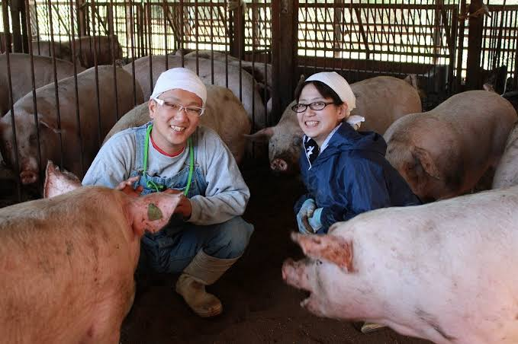
（一社）熊本県農業法人協会
畜産部会会員の皆様
人手不足をぶっ飛ばせ！
～人財確保の最終兵器は労働環境の改善から～
畜産部会
第1回研修会のご案内
農林中金熊本支店 5階会議室
11月21日15：00～18：00
有効求人倍率が高止まりする中、農業界全体が人手不足に陥っています。365日24時間生き物の管理を行う必要がある畜産は、その中でも人財確保が大きな課題となっています。
農業法人協会の畜産経営の仲間の具体例などを通じて、解決方法をみんなで探っていきます。
どんな労働体系にしている？
人財評価は？
昇給・ボーナスは？
・他の法人はどうしてるんだろう？
・みんなどのくらい給料払ってる？
・うちにはなぜ人が来ない？
・etc
＊＊ 研修会 ＊＊
開催日時：令和1年11月21日（木）15：00-18：00
場 所：農林中央金庫 5階会議室
〒860-0842熊本市中央区南千反畑町2-3
※ 出欠の返信を11月14日までにFAXもしくはメールで（一社）熊本県農業法
人協会事務局までお願いいたします。
TEL096-381-4888 FAX096-381-4877 Mail:kuma.nouhou-03@gol.com
※ なお、研修会終了後、熊本市内中心部にて懇親会を企画しております。
企画実施：畜産部会長 阿部 寛樹、会計 大和 洋子

